Slide 1
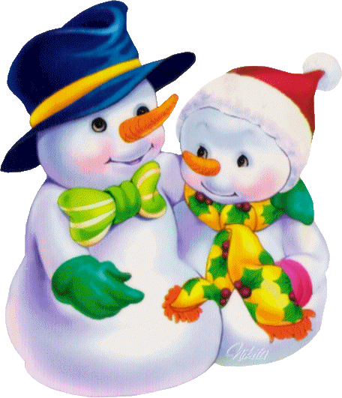
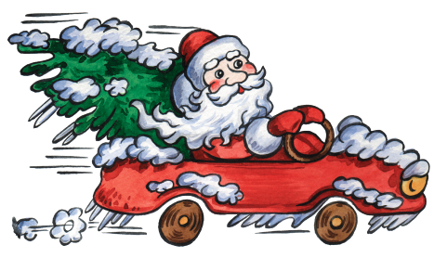
Осторожно:
пиротехника!

Slide 2
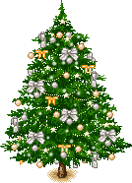
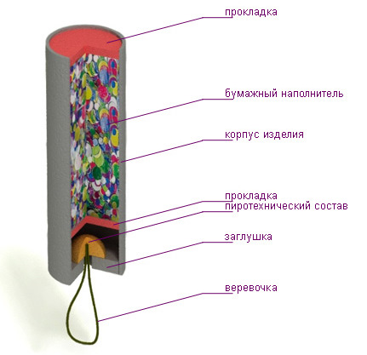
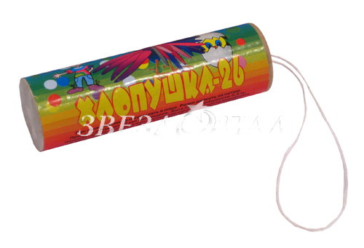
Указом царя Петра Первого от 1699 года всем жителям Москвы было велено
отмечать встречу Нового года в ночь на 1 января: пускать фейерверки и
зажигать "потешные огни".
Сегодня петарды, хлопушки и другие порой небезопасные для жизни и здоровья людей
огнедышащие изделия стали неотъемлемой частью праздника.
А последствия использования пиротехники порой плачевны.
Старые добрые хлопушки - один из самых любимых и популярных новогодних
фейерверков, все помнят их еще из детства. Она очень проста в устройстве
и применении. Бумажный или пластмассовый корпус изготавливается в виде
цилиндра, как правило, с ярким красочным рисунком. В корпус
вмонтирован шнурок, при рывке которого воспламеняется пиротехнический
состав, а продукты горения под давлением выбрасывают бумажные конфетти, серпантин, сувениры. Чтобы запустить хлопушку нужно взять её в руку, направить в сторону, свободную от людей, и резким движением дернуть за веревочку. Раздастся хлопок, и из хлопушки вылетит ее бумажное содержимое.
Если хлопушка не сработала,
разбирать ее запрещено!
При этом нужно помнить, что содержимое хлопушки вылетает из корпуса под давлением, а потому нельзя метить в лицо и на осветительные приборы, чтобы не повредить глаза и не вызвать разрушений. Хлопушку не следует применять вблизи пламени свечей или раскаленных спиралей, это может привести к воспламенению конфетти или серпантина.

Slide 3
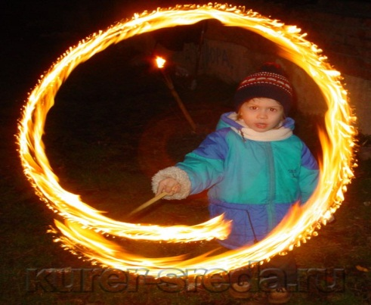
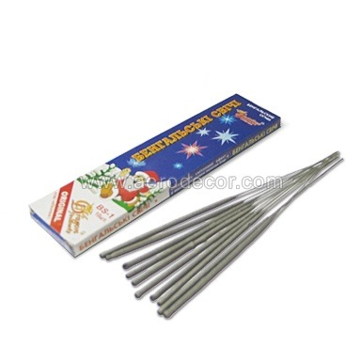
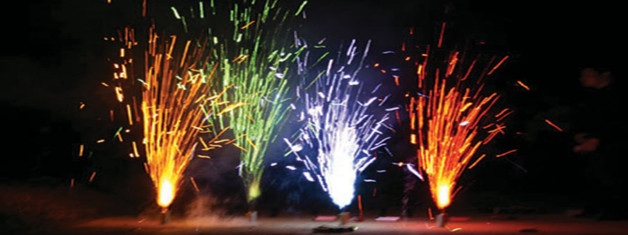
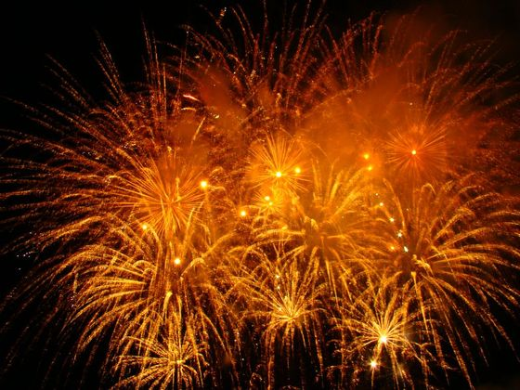
Невозможно представить себе новогодний праздник
без бенгальских свечей.
Это один из самых распространенных фейерверков, который представляет собой металлический стержень с
нанесенным на него пиротехническим составом.
При горении (от 30 секунд до 5 минут) свеча разбрасывает серебристые
искры, может образовывать искрящиеся брызги красного, зеленого,
желтого цвета. Кстати, цветные бенгальские огни выделяют в
процессе горения вредные окиси, поэтому зажигать их лучше только на открытом воздухе или сразу хорошо проветривать помещение. Большинство качественных бенгальских свечей снабжены головкой, облегчающей поджигание, они загораются от одной спички, не гаснут при горении и не роняют на пол горячие шлаки. Крупные бенгальские свечи рекомендуется использовать только в больших помещениях. Любую бенгальскую свечу можно держать в руке за открытую часть под углом 30-45 градусов.
В любую ли погоду можно использовать фейерверки? Самое серьезное препятствие для проведения фейерверка сильный ветер, поэтому при скорости ветра более 10 метров в секунду использовать фейерверки нельзя. Мороз не мешает проведению пиротехнического шоу, но надо иметь в виду, что при особенно низких температурах высота подъема и диаметр шара у фейерверка могут быть снижены. Ваш фейерверк может залететь на балкон и вызвать пожар.

Slide 4
Что нужно знать людям, которые решили провести фейерверк самостоятельно? Перед использованием любого пиротехнического средства надо прочитать инструкцию. В ней все доступно написано, но, честно говоря, не все их соблюдают. Вот, например, хорошо известны у нас из фейерверков "римские свечи". Правило требует, чтобы перед зажжением ее установили в снег, бутылку или трубку. А у нас любят ее держать в руке, что совсем небезопасно. Некоторые у ракет отрывают палочку, являющуюся по сути своей стабилизатором, которая гарантирует полет ракеты в строго определенном настроении. Столь любимый в народе запуск с балкона и из форточки пиротехнических средств тоже не рекомендуется ни в коем случае. Это очень опасно! Не надо проводить фейерверк ближе 20 метров от животных, проводов, зданий. С пиротехническими средствами лучше перестраховаться.
СОВЕТЫ ПО ИСПОЛЬЗОВАНИЮ: 1. Не приобретайте и не используете пиротехнические изделия если: - отсутствует понятная инструкция по применению; - на изделии не указан или истек срок годности; - нет подтверждения сертификации изделия; - изделие имеет дефекты. 2. Переносите, храните, используйте и утилизируйте изделия строго в соответствии с прилагаемой инструкцией. ОПАСНО! - Разбирать изделие; - Доверять использование детям; - Наклоняться над изделием; - Подходить к изделию до истечения 2 минут после окончания работы (отказа); - Бросать в костер; - Направлять работающее изделие на людей, животных, легковоспламеняющиеся предметы, использовать НЕ по назначению.

